Slide 1
Clase 268 — Análisis de hardware: UART, JTAG y SPI
parte 13 seguridad movil iot e inalambrica
Programa de Ciberseguridad Moderna

Slide 2
🎯 Objetivo
• Acceder al nivel más bajo de un dispositivo embebido a través de sus interfaces de depuración físicas: UART para obtener una consola serie, JTAG/SWD para control del procesador y volcado de memoria…

Slide 3
📚 Resultados de aprendizaje
• Al finalizar, el alumno podrá:
• Identificar interfaces UART, JTAG/SWD y SPI en una placa por inspección y medición.
• Conectar un adaptador USB-serie/lógico y obtener una consola UART.
• Usar JTAG/SWD con OpenOCD para detener el CPU y volcar memoria.
• Leer un chip de flash SPI con un programador (CH341A/Bus Pirate/flashrom).
• Interpretar señales con un analizador lógico para identificar protocolos.
• Extraer firmware o credenciales aprovechando el acceso físico.

Slide 4
🗺️ Temas
• 1 — Seguridad eléctrica y voltajes
• 2 — Identificación de puertos en PCB
• 3 — UART: consola serie
• 4 — Analizador lógico
• 5 — JTAG/SWD con OpenOCD
• 6 — SPI y volcado de flash
• 7 — Contramedidas del fabricante

Slide 5
🧠 Explicación en profundidad
• UART, JTAG/SWD y SPI cumplen funciones diferentes. UART es una consola serie asíncrona; JTAG/SWD ofrece depuración y prueba del chip; SPI conecta periféricos, con frecuencia flash. Encontrar pines no…
• La primera práctica es pasiva: fotografías, continuidad con el equipo apagado y analizador lógico de alta impedancia. En UART se comparte tierra, se confirma nivel —a menudo 3,3 V o 1,8 V— y se…
• En JTAG/SWD, deshabilitar depuración en producción puede ser apropiado, pero debe conservarse una ruta segura de fabricación y recuperación. Los fusibles son potencialmente irreversibles y nunca se…
• Tres lecturas de flash producen hashes distintos. Antes de analizar «firmware cambiante», el alumno revisa alimentación, contacto y contención del bus. Solo cuando las lecturas coinciden se acepta…

Slide 6
📔 Glosario operativo
• Término — Definición útil
• UART — Enlace serie asíncrono con RX/TX y referencia común.
• JTAG/SWD — Interfaces de depuración y prueba de circuitos.
• SPI — Bus síncrono usado por memorias y periféricos.
• Nivel lógico — Tensión que representa estados digitales; no asumir 5 V.
• Contención — Dos dispositivos conducen una línea de manera incompatible.

Slide 7
✅ Criterio de dominio
• Hay dominio cuando el alumno identifica una interfaz sin dañar la placa, documenta niveles y pinout, obtiene lecturas repetibles en modo no destructivo y explica cómo reducir acceso de producción…

Slide 8
📖 Definiciones y características
• UART: comunicación serie asíncrona (TX, RX, GND, VCC) usada para consolas de depuración. Característica: a menudo expone un shell root sin autenticación.
• JTAG/SWD: interfaz de depuración que controla el procesador (leer/escribir registros y memoria). Característica: permite volcar RAM/flash y saltar protecciones.
• SPI: bus serie síncrono (MOSI, MISO, CLK, CS) que conecta el CPU al chip de flash. Característica: se puede leer el flash directamente con un programador.
• Analizador lógico: dispositivo que captura señales digitales para decodificar protocolos. Característica: identifica baud rate y pinout desconocidos.
• OpenOCD: software que habla JTAG/SWD con adaptadores para depuración y volcado. Característica: soporta multitud de targets ARM/MIPS.
• flashrom: utilidad para leer/escribir chips de flash SPI. Característica: soporta muchos programadores (CH341A, Bus Pirate).

Slide 9
🧰 Herramientas y preparación
• Adaptador USB-UART (FTDI/CP2102), multímetro, analizador lógico (Saleae/clon), programador SPI (CH341A) o Bus Pirate, JTAG/SWD (J-Link, FT2232, ST-Link).
• Cables Dupont, pinza de test (SOIC clip) para leer flash sin desoldar.

Slide 10
🧪 Laboratorio guiado
• Inspecciona la PCB de un dispositivo propio: busca cabeceras de 4 pines (UART) y de 2x5/10 pines (JTAG), y el chip de flash (SOIC-8).
• Identifica el pinout UART: con el multímetro localiza GND (continuidad al plano de tierra), VCC (~3.3 V), y usa el analizador lógico para hallar TX (actividad al arrancar) y el baud rate.
• Conecta el adaptador UART (TX↔RX cruzados, GND común, sin conectar VCC si el equipo se auto-alimenta) y abre la consola con screen.
• Captura el arranque: observa los logs de U-Boot; intenta interrumpirlo para entrar a su consola.
• Busca shell: al terminar el arranque, comprueba si hay una consola root sin contraseña.
• JTAG/SWD: conecta el adaptador, lanza OpenOCD, halt el CPU y dumpimage de la flash/RAM.
• SPI directo: con la pinza SOIC sobre el chip de flash, vuelca su contenido con flashrom y analízalo con binwalk (clase 267).

Slide 11
✍️ Ejercicios
• Identifica y etiqueta el pinout UART de una placa propia usando multímetro y analizador lógico.
• Captura y guarda el log de arranque completo por UART.
• Interrumpe U-Boot y lista sus variables de entorno.
• Vuelca el flash SPI con flashrom y verifica su tamaño esperado.
• Con OpenOCD, detén el CPU y lee una región de memoria.
• Compara el firmware obtenido por SPI con la descarga oficial (si existe).

Slide 12
📝 Reto verificable
• Obtén evidencia de un dispositivo de laboratorio por dos observaciones no destructivas —por ejemplo, log UART y dos lecturas SPI coincidentes—. Criterio de aceptación: documentas pinout, niveles…

Slide 13
⚠️ Errores comunes
• Consola serie muestra basura — Baud rate incorrecto; prueba 9600/57600/115200
• No hay salida por UART — TX/RX invertidos o pin equivocado; cruza TX↔RX y reidentifica
• Dispositivo se reinicia al conectar — Alimentaste VCC indebidamente; no conectes VCC si se auto-alimenta
• OpenOCD no detecta el target — Archivo de config equivocado o JTAG deshabilitado por fusible
• flashrom no reconoce el chip — Mal contacto de la pinza o chip no soportado; especifica -c manualmente

Slide 14
❓ Preguntas frecuentes
• ❓ ¿Cómo sé qué pin es UART sin documentación?
• Mide con multímetro (GND por continuidad, VCC ~3.3 V estable) y con el analizador lógico observa qué pin tiene ráfagas de datos al encender: ese es TX.
• ❓ ¿Puedo dañar el dispositivo?
• Sí, si aplicas voltaje incorrecto o cortocircuitas pines. Trabaja a 3.3 V, verifica antes de conectar VCC y usa un adaptador con el mismo nivel lógico.
• ❓ ¿Por qué usar SPI si ya tengo UART?
• UART puede no dar shell o exponer solo parte del sistema; leer el flash por SPI extrae la imagen completa aunque el software lo impida.

Slide 15
🔗 Referencias
• The Hardware Hacking Handbook — Jasper van Woudenberg, Colin O'Flynn (No Starch Press).
• OpenOCD: <https://openocd.org/> · flashrom: <https://www.flashrom.org/>
• Practical IoT Hacking, caps. de hardware — Chantzis et al.
• JTAGulator (identificación de pinout): <http://www.grandideastudio.com/jtagulator/>

Slide 16
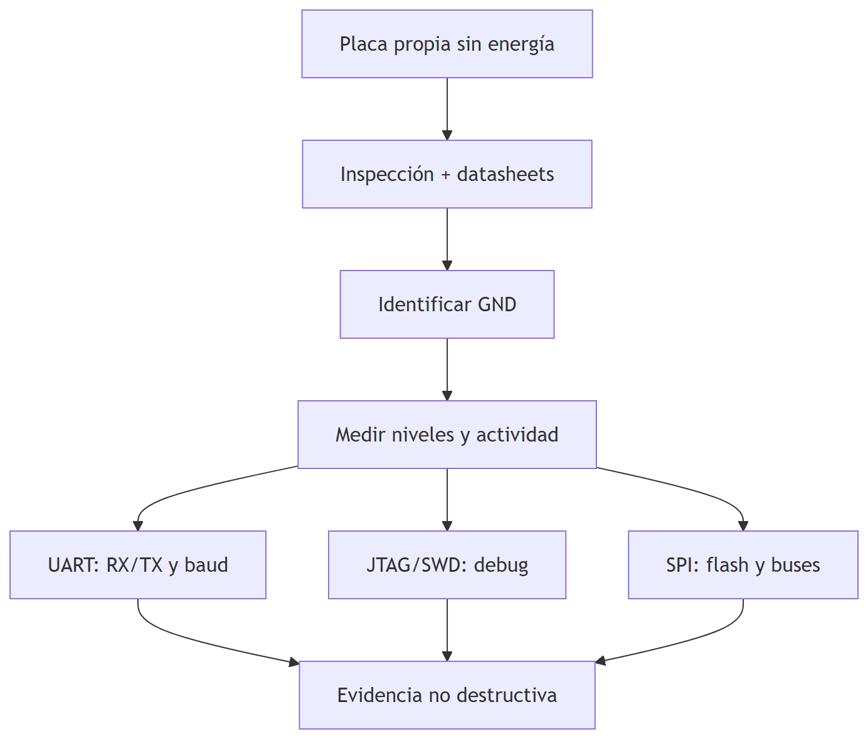
Diagrama de la clase

